Slide 1
LOS CINCO ¿POR QUÉ? relación causa - efecto
Centro de Emprendimiento Continental

Slide 3
Caso
Supongamos que hoy has salido tarde de casa y llegas fuera de hora a una reunión importante, algo que te hace perder un cliente. Tu enfado contigo mismo es enorme, así que decides analizar qué ha pasado para poner remedio y que no vuelva a suceder algo parecido.

Slide 4
¿Cómo funciona?
Defecto | Razones
¿Por qué he llegado tarde? | Porque me he despertado tarde
¿Por qué me he despertado tarde? | Porque ayer me acosté de madrugada
¿Por qué ayer me fui a dormir tan tarde? | Porque estuve acabando el informe que necesitaba tener hoy
¿Por qué no había acabado el informe? | Porque había calculado que tardaría menos de lo que tardé en hacerlo
¿Por qué calculé mal el tiempo? | Porque no tuve en cuenta las horas de documentación previa que necesitaría invertir en el mismo

Slide 5
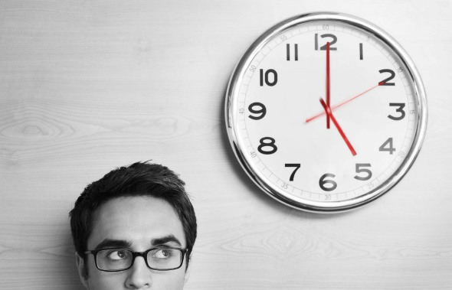
¿Cómo asegurarte de usar bien la técnica?
En este caso el problema raíz es la mala habilidad de calcular el tiempo real en hacer mis tareas pendientes, puedo la próxima vez mejorar en este área, y afectar positivamente al resto de problemas asociados.

Slide 6
Fuentes de consulta:
http://designthinking.es/
http://filocoaching.com/
http://www.pdcahome.com/los-5-porques

